Slide 1
Reprodução e modificação do ModernTCN
CP02 · Tópicos Avançados em IA
Andreza Maria Coutinho Falcão
Notes:
Esta é a CP02: reproduzir um modelo de aprendizado profundo da literatura e modificar a arquitetura dele. Escolhi o ModernTCN, um artigo do ICLR de 2024. Vou mostrar que consegui reproduzir os resultados do artigo, qual modificação testei e, principalmente, que ela não melhorou o modelo, e por quê.

Slide 2
O artigo base: ModernTCN
ICLR 2024
CNN pura
a atividade exige artigos de 2023 em diante
sem recorrência nem atenção
Código aberto
Dados públicos
GitHub oficial, licença MIT
ETT: temperatura de transformadores
Luo e Wang. ModernTCN: A Modern Pure Convolution Structure for General Time Series Analysis. ICLR 2024.
Notes:
O artigo é o ModernTCN, de Luo e Wang, publicado no ICLR 2024. É uma rede convolucional pura, e atende ao que a atividade pede: é de 2024, dentro do exigido (2023 em diante), usa CNN e tem código aberto sob licença MIT. Os autores publicam os scripts com todos os hiperparâmetros, e a base de dados é pública. Isso importa porque só assim dá para reproduzir de verdade. Eu tentei antes com outro artigo, o HCBiLSTM, mas ele não publica código, então troquei.

Slide 3
Como o ModernTCN funciona
Bloco ModernTCN
Série
336 h × 7 variáveis
84 patches
por variável
Convolução kernel 51
Previsão
96 h
FFN por variável
FFN entre variáveis
Os filtros de kernel grande são pesos fixos: tratam toda entrada do mesmo jeito.
Notes:
A tarefa é prever as próximas 96 horas de sete medições de um transformador elétrico, olhando as 336 horas anteriores. O modelo corta cada medição em 84 pedaços, os patches. Cada pedaço passa por um bloco com três partes: uma convolução com kernel grande, de 51 passos, que olha bem para trás; uma rede que mistura as características de cada variável; e outra que mistura as variáveis entre si. No fim, uma camada linear dá a previsão. O ponto-chave é que esses filtros de kernel grande são fixos: tratam toda entrada do mesmo jeito.

Slide 4
Reprodução: o artigo fecha
0,263
0,2645
0,6%
MSE reportado no artigo
MSE reproduzido, 5 sementes
diferença para o artigo
Código oficial sem alterar hiperparâmetros
Base ETTh2, prever 96 h a partir de 336 h
Sementes 2021 a 2025, Adam 1e-4, parada antecipada
Notes:
Primeiro reproduzi o baseline, sem mudar nada: usei o código oficial com o comando exato do artigo, para a base ETTh2 e horizonte de 96 horas, com as cinco sementes que o artigo usa. O artigo reporta erro quadrático médio de 0,263. Eu obtive 0,2645, com desvio de 0,0006. A diferença é de 0,0015, menos de 1 por cento. Isso é uma boa notícia: significa que o código e o protocolo estão certos, e que qualquer diferença depois vem da minha modificação. Fiz só dois ajustes de compatibilidade, que não mudam o modelo: uma função do NumPy 2 e o uso da GPU do Mac.

Slide 5
A modificação: atenção sobre patches
Bloco ModernTCN
(convoluções)
Atenção sobre patches
× γ (começa em 0)
Cabeça
linear
x_novo = x + γ · Atenção( LayerNorm(x) + posição )
Hipótese: filtros fixos não se adaptam à entrada; a atenção sim
γ = 0 no início: o modelo começa idêntico ao oficial (testado)
Custo: 681.989 parâmetros contra 659.844 (+3,4%)
Notes:
A minha hipótese é que, como os filtros convolucionais são fixos, uma camada de atenção poderia deixar o modelo ponderar o passado conforme a entrada, o que ajudaria numa série que muda ao longo do tempo. Então acrescentei, no fim de cada bloco, uma auto-atenção sobre os patches. Para não estragar o modelo, o ganho dessa camada, o gamma, começa em zero. Assim, no início, o modelo é idêntico ao oficial, e qualquer diferença nos resultados foi aprendida. Eu testei isso: com gamma igual a zero, a saída é exatamente a mesma. A mudança custa 22 mil parâmetros a mais, 3,4 por cento.

Slide 6
Resultado: a atenção não ajudou
 | Artigo | Reproduzido | Modificado
MSE | 0,263 | 0,2645 ± 0,0006 | 0,2654 ± 0,0007
MAE | 0,332 | 0,3331 ± 0,0004 | 0,3337 ± 0,0007
Épocas até parar | — | 61,4 | 46,2
Parâmetros | — | 659.844 | 681.989
ETTh2, horizonte 96, dados padronizados, média e desvio de 5 sementes. Menor é melhor.
Notes:
Aqui está a comparação, com as mesmas cinco sementes e o mesmo protocolo. O modelo modificado teve erro um pouco maior que o baseline: 0,2654 contra 0,2645. A diferença é pequena, mas consistente: em quatro das cinco sementes o modificado foi pior, e na outra empatou. Ou seja, a hipótese não se confirmou. Isso é um resultado negativo, e a atividade pede modificar, retreinar e medir, não que a modificação melhore.

Slide 7
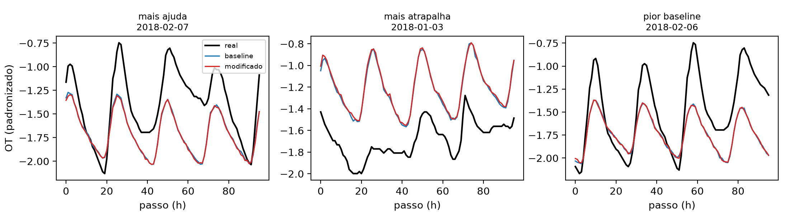
Por quê? O modelo ignorou a atenção
γ ≈ 0,02
39,9%
+0,0009
ganho aprendido: a atenção quase não é usada
das janelas em que o modificado vence
diferença de MSE a favor do baseline
Notes:
Para entender por que, olhei o gamma que o modelo aprendeu. Ele partiu de zero e ficou em torno de 0,02, com sinal ora positivo, ora negativo: a rede quase não usou a atenção. Por isso as previsões dos dois modelos são quase idênticas. Janela a janela, o modificado só vence em 39,9 por cento dos casos. Nesta figura, a temperatura do óleo em três janelas reais do teste: a que a modificação mais ajuda, a que mais atrapalha, e a pior do baseline. As duas curvas acertam o ciclo diário, o formato, mas erram o nível, e erram igual.

Slide 8
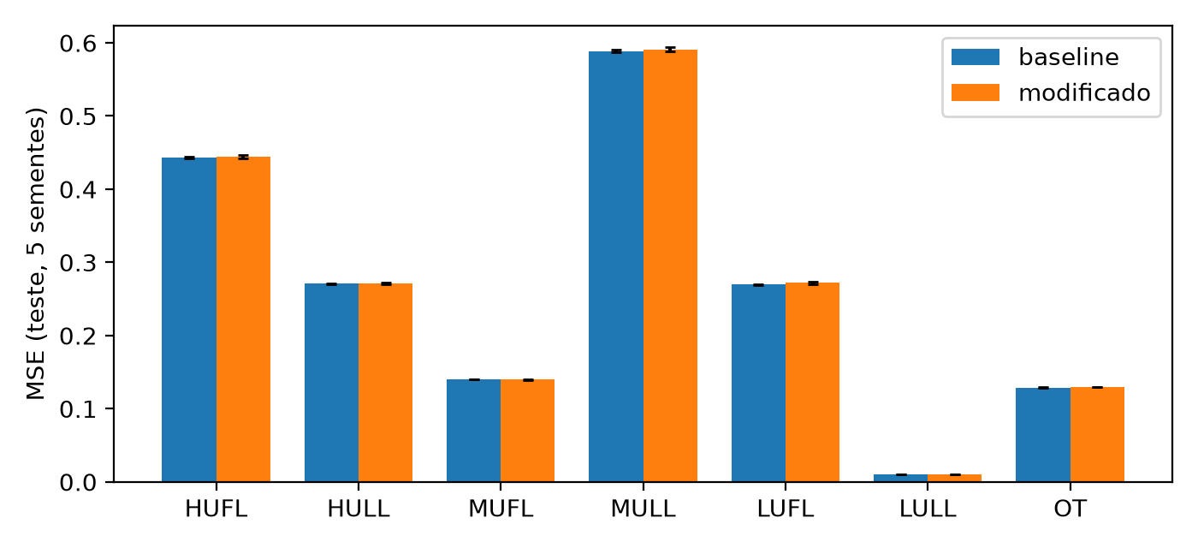
O erro é de nível, não de formato
4% das janelas concentram o erro
Nelas, os dois modelos são iguais
Os modelos acertam o ciclo diário e erram o nível
Hipótese, não testada: mudança de regime entre treino e teste.
Notes:
Por variável, o erro muda muito pouco com a modificação: as mais difíceis são MULL e HUFL, e nenhuma muda mais de 0,003. Também vi que 4 por cento das janelas concentram o erro, e nelas os dois modelos dão o mesmo resultado, cerca de quatro vezes pior que nas demais. Minha interpretação, que é uma hipótese e eu não testei, é que existe uma mudança de regime entre o período de treino e o de teste. Se for isso, o limite está nos dados, e não na capacidade do modelo, que é o que a atenção acrescentaria.

Slide 9
Conclusão
Reproduzido
MSE 0,2645 contra 0,263 do artigo
Resultado negativo
a atenção não melhorou (0,2654), e γ ≈ 0,02 mostra por quê
Próximos passos
outras bases e horizontes; lidar com mudança de nível
Limites: uma base (ETTh2), um horizonte (96), um único desenho de modificação.
Notes:
Em resumo: reproduzi o ModernTCN com erro de menos de 1 por cento em relação ao artigo. A modificação com atenção não melhorou o modelo, e eu consegui mostrar por quê: o ganho aprendido ficou perto de zero. Como limitações: testei uma base e um horizonte, e a modificação tem um único desenho. Como próximos passos, testar outras bases e horizontes, e atacar a mudança de nível com técnicas de normalização adaptativa.

Slide 10
O que a atividade pede e onde está
Item | Evidência
Subrepositório e CONTEXT.md | cp02_arquitetura/CONTEXT.md
Dataset do artigo | data/ETT-small (ETTh2, base pública ETDataset)
Inferência funcional | pred.npy de cada semente + janelas reais na análise
Baseline as-is | rodar_baseline.sh e logs: MSE 0,2645 contra 0,263
Modificação arquitetural | PatchAttention, marcada no código; DIFF_vs_oficial.patch
Relatório (arq·p) | report-arch.tex no Overleaf: relacionados, tabela, análise
Notes:
Para fechar, o que a atividade pede e onde está cada evidência no repositório. A pasta tem o CONTEXT ponto md; os dados são os do artigo; o baseline roda com um script e tem log por semente; e a modificação está marcada no código, com um arquivo de diferenças que mostra exatamente o que mudou em relação ao oficial. O relatório em LaTeX está no Overleaf, com trabalhos relacionados, tabela comparativa e análise qualitativa.

